Slide 1

Презентация
по производственной практике «Производственная практика (по профилю специальности)»
Студента 4 курса 409 группы специальности «Программирование в КС», Куроедова Р. А.

Slide 2


Ознакомление со структурой предприятия и техника безопасности
Основным положением техники безопасности предприятия является: «К выполнению своих должностных обязанностей на рабочем месте допускается работник, годный по состоянию здоровья, прошедший вводный и первичный инструктаж на рабочем месте, обученный безопасным методам работы на оборудовании, установленном на данном рабочем месте».
Рисунок 1 – Логотип

Slide 3
Анализ предметной области
Предметная область — касса. Она включает в себя следующие компоненты: учёт смен, учёт продаж, учёт возвратов и учёт товаров.
Сущности
Оператор
Товар
Чек
Возврат
Смена

Slide 4

Средства и методы реализации поставленных задач
Для реализации поставленной задачи было использовано программное обеспечение — StarUML. StarUML — программный инструмент моделирования, который поддерживает UML (Унифицированный язык моделирования).
Рисунок 2 — Логотип

Slide 5
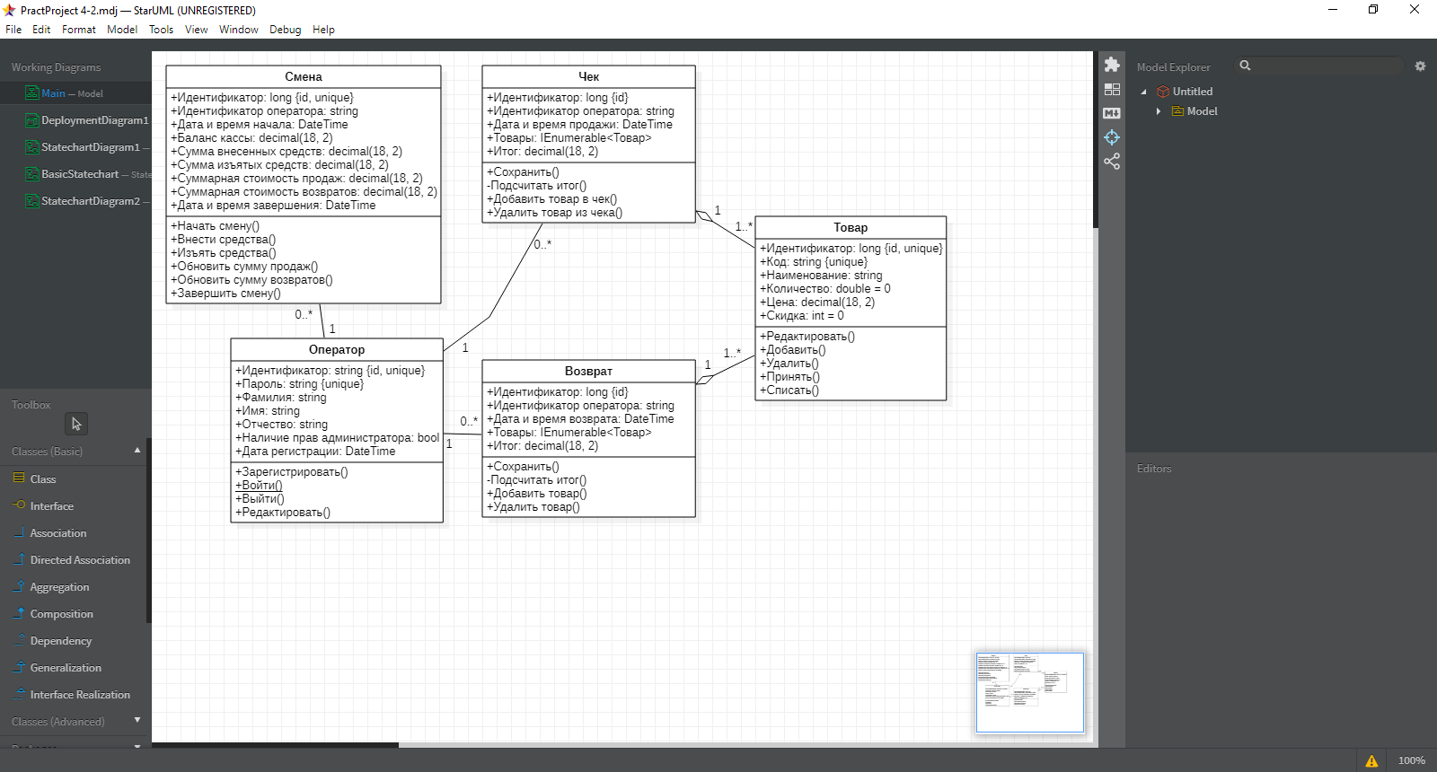
Диаграмма классов

Slide 6
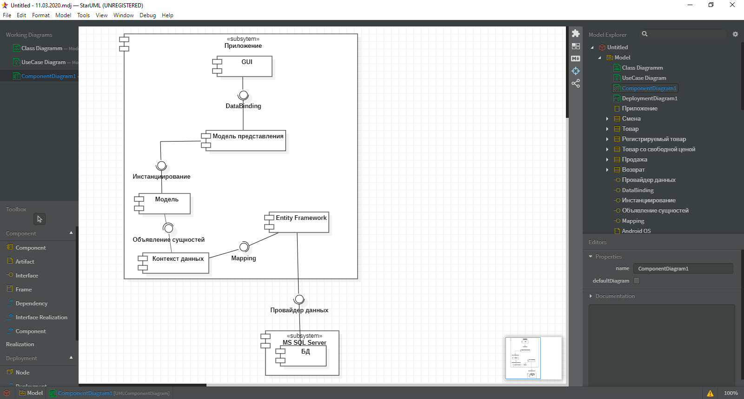
Диаграмма компонентов

Slide 7
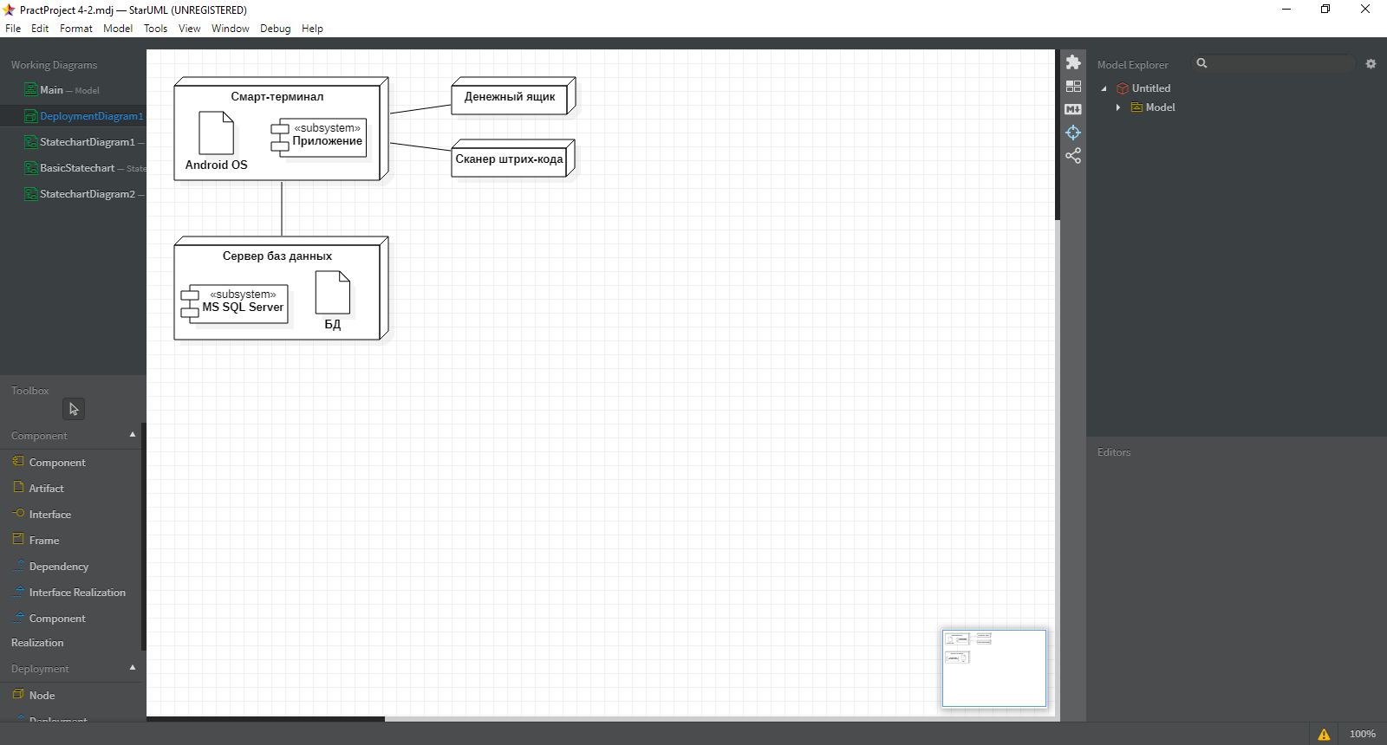
Диаграмма развертывания

Slide 8
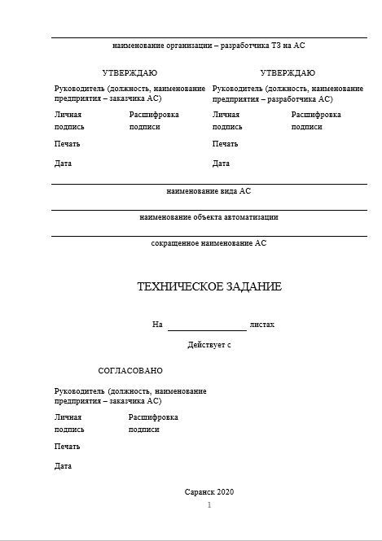
Техническое задание
Техническое задание — технический документ, оговаривающий набор требований к системе и утверждённый как заказчиком, так и исполнителем.
Техническое задание для системы онлайн кассы разработано в соответствии с ГОСТ 34.602-89 «Информационная технология. Комплекс стандартов на автоматизированные системы. Техническое задание на создание автоматизированной системы».

